Slide 1
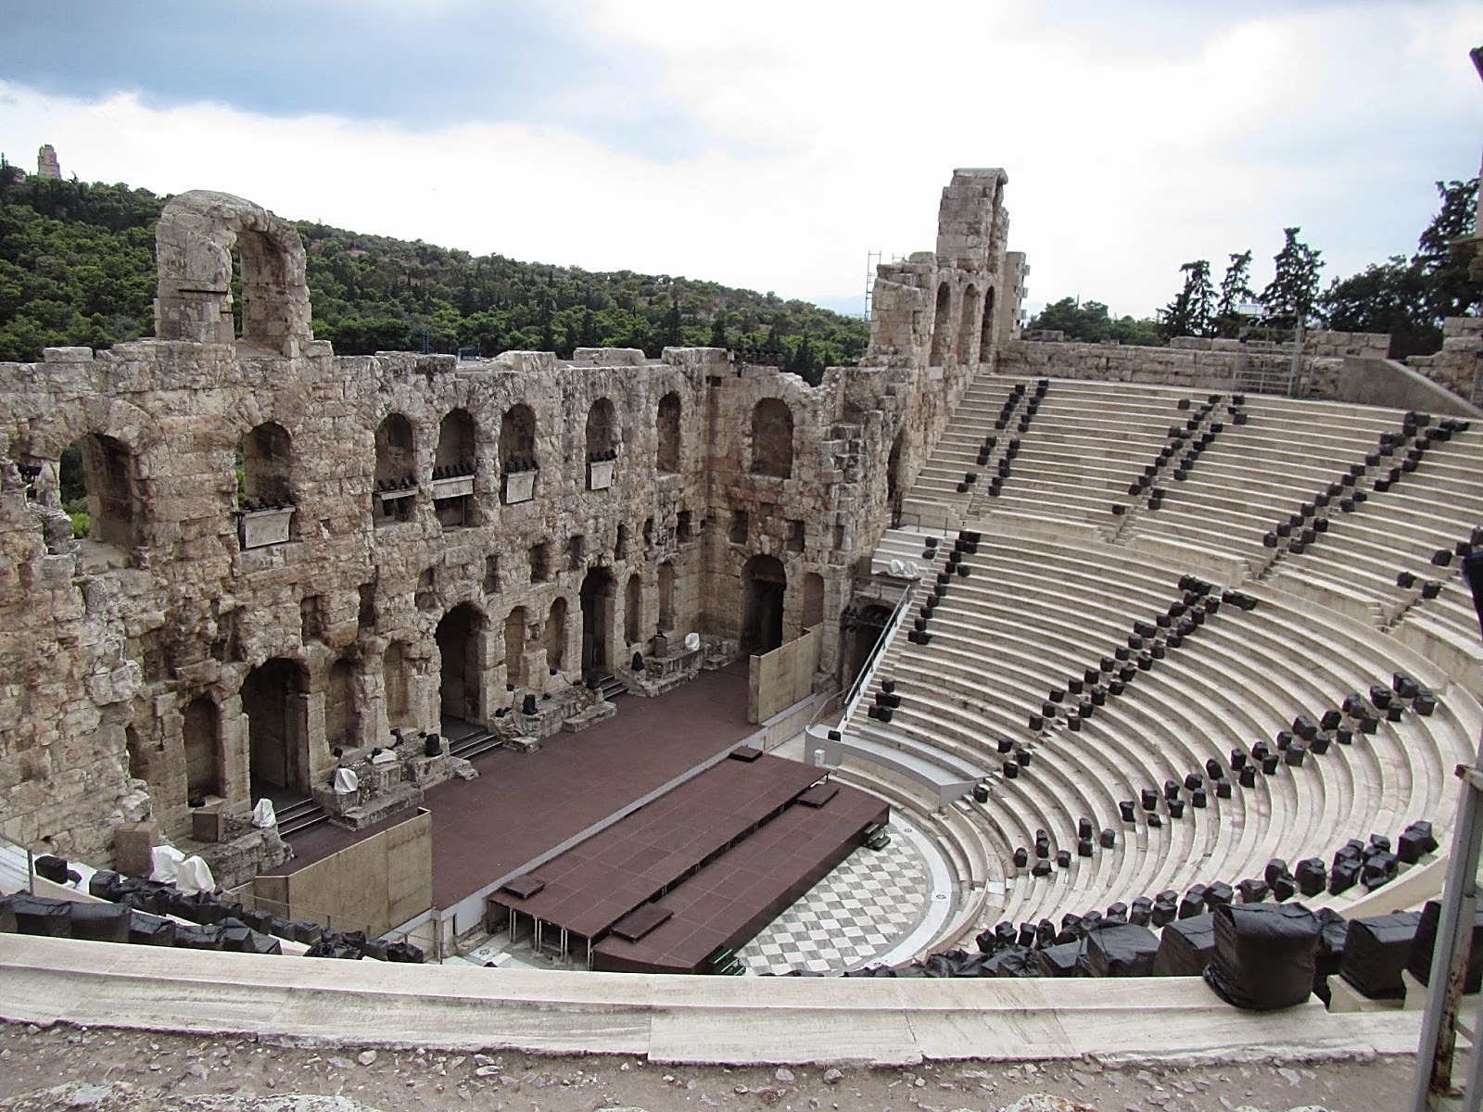
Um olhar filosófico sobre o Engajamento Disciplinar Produtivo nas aulas de Química
Marcela de Queiroz Teófilo¹ (FM)*, Gleison Paulino Gonçalves² (PG)
¹Professora da Fundação de Ensino de Contagem (FUNEC), Contagem / MG ²Professor da Fundação de Ensino de Contagem (FUNEC), Contagem / MG
*marcela-qt@hotmail.com
Introdução
O intercâmbio entre os estudantes e destes com o professor ultrapassou a mera síntese descritiva das estratégias de resolução das tarefas propostas pela Sequência de Ensino sobre Eletroquímica, composta pelas WebQuests. Ao contrário, diferentes raciocínios foram apresentados e discutidos, inclusive despertando o respeito e o senso de responsabilidade dos envolvidos, uma vez que os desacordos tiveram solução por meio de argumentos bem fundamentados, possivelmente potencializados pelo fato de as propostas versarem sobre questões sociocientíficas controversas. Sendo assim, pôde-se dizer que os padrões de participação na sala de aula definiram a aprendizagem.
A net é uma ferramenta educacional útil: proporciona ao estudante fatos e regras, além de exercícios para praticar, envolver-se, arriscar-se em errar e desenvolver competências também através do erro. Contudo, numa proposta pedagógica sobre um tema, seria equiparável o envolvimento diante de uma aula baixada da web, uma aula interativa online na web e uma aula presencial numa sala corriqueira (DREYFUS, 2012)? Propomos aqui um olhar filosófico sobre a importância para professor e alunos de arriscarem-se na presença um do outro, pelo que foram referências elementos de um estudo que examinou tanto as práticas de ensino empregadas por um professor de Química, com ênfase no uso de WebQuests, quanto a natureza do engajamento dos alunos de uma escola pública de Contagem, Minas Gerais.
Resultados e Discussões
Não é de hoje que educadores consideram engajar os alunos no processo de ensino e aprendizagem uma das questões mais difíceis na Educação. Os estudantes logo se entediam com os recursos tradicionais. Sua “imersão em tecnologia” é apontada como uma possível responsável por esse cenário. A tecnologia na educação tem sido amplamente questionada, enaltecida e até repudiada por diversos estudiosos. Não obstante possua características modernas, tal polêmica costuma remeter pensadores atuais a pensamentos antigos. Ora, já Platão, em sua obra “Fedro”, problematizou a supremacia do processo oral-dialético perante a comunicação escrita e a oralidade (BARROS, 2014). O fato de que o fizesse enfatizando o conhecimento filosófico e de que tivesse tecido suas críticas em um contexto muito distinto do qual nos referimos não nos impede de encontrar afinidades com o destaque dado pelo filósofo ao diálogo na busca comprometida do conhecimento. Tanto que, de volta aos nossos dias de uso não raro excessivo e acrítico da internet, temos diante de nós um novo meio de comunicação, no qual também enxergamos prós e contras. Quanto à problemática antes lançada, se os alunos têm dificuldade para prestar atenção ou participar de uma atividade, se não conseguem ver no que estão estudando nenhum propósito, relevância ou conexão com o seu cotidiano, provavelmente o engajamento não ocorrerá. Presenças alheias em sala ou telepresenças superficiais frente a telas são semelhantes em insuficiência de comunicação e elaboração de conhecimento.
Conclusões
Refletimos que a tecnologia pode agregar, mas é em uma sala de aula real, onde professor e alunos se arriscam e se expõem às críticas uns dos outros, que se encontram as condições propícias ao desenvolvimento de proficiência (DREYFUS, 2012) . Nem na oralidade e nem na escrita, relembrando Platão, ou mesmo nos tecnológicos espaços de estudo recentes, há uma ameaça intrínseca ao conhecer. O diálogo presencial permanece, todavia, indispensável para que alunos e professores se engajem no processo de ensino e aprendizagem. Talvez passem por aí as inquietantes conjecturas de que, com o tempo, o predomínio da conexão e da interconexão no ciberespaço poderá desencadear uma espécie de desconexão interpessoal em espaços dialógicos reais: a ironia de um silêncio angustiante para os professores de nosso tempo.
Referências Bibliográficas
DREYFUS, Hubert L. A Internet: uma crítica filosófica à educação a distância e ao mundo virtual. 2 ed. – Belo Horizonte: Fabrefactum, 2012.
BARROS, Leander A. S. O transcurso da escrita à oralidade em Platão: uma discussão acerca da argumentação dialético-platônica. FILOGÊNESE, São Paulo, vol. 7, n. 1, p. 25-38, 2014. Acessado em 28/02/2016.

